Slide 1
CHÀO MỪNG
CÁC EM HỌC SINH

Slide 2
BÀI 4
AMMONIA
VÀ MỘT SỐ HỢP CHẤT AMMONIUM

Slide 3
PHẦN I.
CẤU TẠO PHÂN TỬ AMMONIA

Slide 4
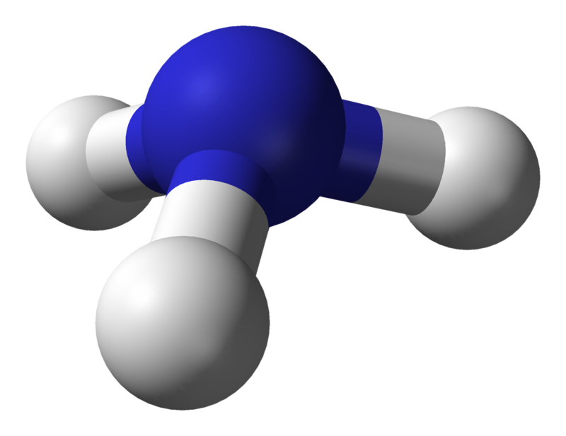
CÂU HỎI THẢO LUẬN 1
Quan sát hình sau, mô tả cấu tạo của phân tử Ammonia. Dự đoán tính tan (trong nước) và tính oxi hóa - khử của ammonia. Giải thích
Công thức Lewis
Dạng hình học
Mô hình phân tử
TRẢ LỜI
Cấu tạo phân tử của NH₃ là hình chóp với nguyên tử N ở đỉnh liên kết cộng hóa trị với 3 nguyên tử H ở đáy tam giác (3 liên kết N – H đều là liên kết cộng hóa trị có phân cực).

Slide 5
CÂU HỎI THẢO LUẬN 1
Quan sát hình sau, mô tả cấu tạo của phân tử Ammonia. Dự đoán tính tan (trong nước) và tính oxi hóa - khử của ammonia. Giải thích
Công thức Lewis
Dạng hình học
Mô hình phân tử
TRẢ LỜI
Theo công thức Lewis, nguyên tử Nitrogen trong phân tử NH₃ còn 1 cặp electron tự do chưa liên kết hoá học nên NH₃ có khả năng hoạt động hoá học mạnh

Slide 6
CÂU HỎI THẢO LUẬN 1
Quan sát hình sau, mô tả cấu tạo của phân tử Ammonia. Dự đoán tính tan (trong nước) và tính oxi hóa - khử của ammonia. Giải thích
Công thức Lewis
Dạng hình học
Mô hình phân tử
TRẢ LỜI
Phân tử NH₃ phân cực mạnh và tạo được liên kết hydrogen với nước do đó có thể dự đoán NH3 dễ tan trong nước (dung môi phân cực)

Slide 7
1. CẤU TẠO PHÂN TỬ, TÍNH CHẤT VẬT LÍ

Phân tử ammonia có cấu trúc chóp tam giác, với nguyên tử nitrogen ở đỉnh, đáy là một tam giác với ba đỉnh là 3 nguyên tử hydrogen
Công thức Lewis
Dạng hình học
Mô hình phân tử

Slide 8
PHẦN II.
TÍNH CHẤT CỦA AMMONIA

Slide 9
1. TÍNH CHẤT VẬT LÝ

Slide 10
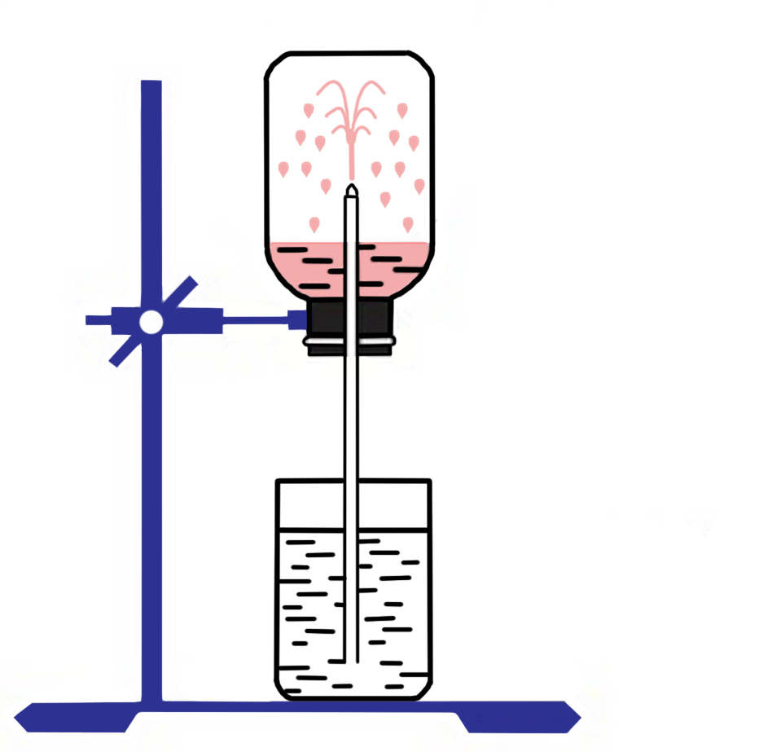
CÂU HỎI THẢO LUẬN 2
Quan sát hình bên giải thích hiện tượng thí nghiệm từ đó cho biết tại sao không thu khí ammonia bằng phương pháp đẩy nước?
Bình khí ammonia
Cốc nước pha
phenolphthalein
TRẢ LỜI
Hiện tượng: nước trong chậu phun vào bình thành những tia màu hồng. Đó là do khí NH₃ tan nhiều trong nước làm giảm áp suất trong bình và nước bị hút vào bình. Tia nước có màu hồng chứng tỏ dung dịch có tính base.

Slide 11
CÂU HỎI THẢO LUẬN 2
Quan sát hình bên giải thích hiện tượng thí nghiệm từ đó cho biết tại sao không thu khí ammonia bằng phương pháp đẩy nước?
Bình khí ammonia
Cốc nước pha
phenolphthalein
TRẢ LỜI
Giải thích: Khí ammonia tan rất nhanh trong nước là giảm áp suất trong bình nên áp suất ngoài không khí nén vào mặt thoáng của chậu nước làm nước phun lên trong ống thuỷ tinh thành dòng. Ammonia tan trong nước tạo thành dung dịch có tính base làm cho phenolphtalein không màu chuyển thành màu hồng.
Do NH₃ hoà tan nhiều trong nước nên không thu khí ammonia bằng phương pháp đẩy nước

Slide 12
CÂU HỎI THẢO LUẬN 3
Tính tỉ khối của NH₃ so với không khí. Từ kết quả đó hãy giải thích vì sao có thể thu khí NH₃ bằng phương pháp để không khí (úp ngược bình)
TRẢ LỜI
d_{NH3/kk} = 17 : 29 < 1
Vậy NH₃ nhẹ hơn không khí
→ Có thể thu được bằng phương pháp để không khí (úp ngược bình)

Slide 13
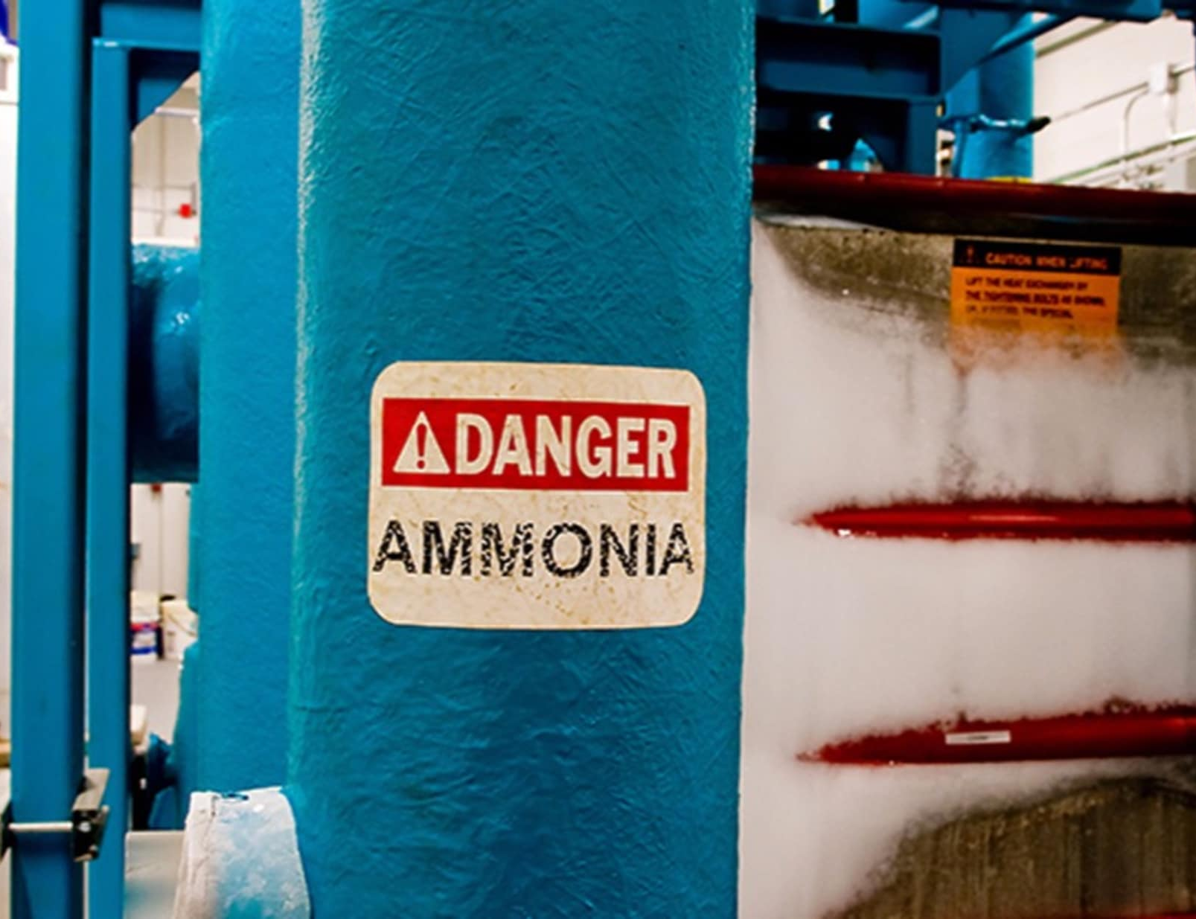
1. TÍNH CHẤT VẬT LÝ

Là chất khí không màu, nhẹ hơn không khí, có mùi khai, xốc.
Tan nhiều trong nước tạo thành dung dịch ammonia.
Dung dịch ammonia đậm đặc thường có nồng độ 25%

Slide 14
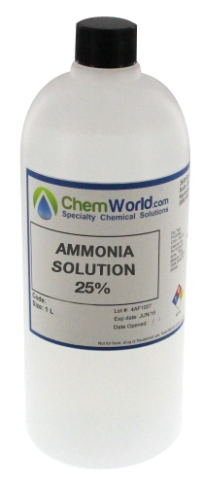
EM CÓ BIẾT
Ở điều kiện thường, 1 lít nước hòa tan khoảng 800 lít khí ammonia.
Dung dịch ammonia đậm đặc nồng độ 25% có khối lượng riêng là 0,91 g/cm³.

Slide 15
+
CÂU HỎI THẢO LUẬN 4
NH₃ + H₂O ⇌ NH₄ + OH–
Từ sự kết hợp giữa NH₃ và nước. nhận xét tính acid - base của NH₃ trong dung dịch. Nêu cách nhận biết khí NH₃ bằng quỳ tím. Giải thích
TRẢ LỜI
Theo thuyết Bronsted - Lowry, khi tác dụng với nước, NH₃ đóng vai trò là base tạo ra ion OH−, làm cho dung dịch có tính base
Có thể dùng giấy quỳ tím ẩm ( nhúng nước) để nhận biết khí NH₃. Nước trong quỳ tím ẩm sẽ hoà tan NH₃ thành dung dịch NH₃ có tính base, làm quỳ tím chuyển xanh.

Slide 16
2. TÍNH CHẤT HÓA HỌC
a. Tính base
Khi hòa tan vào nước, một phần nhỏ các phân tử NH₃ nhận ion H⁺ của nước, tạo thành ion NH₄⁺ (ion ammonium) và ion OH⁻ (ion hydroxide).

+
NH₃ + H₂O ⇌ NH₄ + OH–

Slide 17
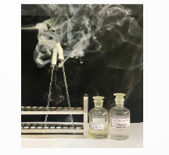
CÂU HỎI THẢO LUẬN 5
Chuẩn bị hai đầu đũa thủy tinh quần bông. Đũa nhúng vào dung dịch HCl đặc vào dung dịch và NH₃ đặc, sau đó đưa lại gần nhau (Hình bên). Quan sát và nêu hiện tượng xảy ra từ đó đề xuất phương pháp nhận biết Ammonia bằng dung dịch HCl đặc
TRẢ LỜI
Đặt hai bình hở chứa dung dịch HCl đặc và dung dịch NH₃ gần nhau thì thấy xuất hiện “khói” trắng.
Vì HCl và NH₃ là những hợp chất dễ bay hơi, chúng kết hợp với nhau tạo thành tinh thể muối Ammonium chloride, gây ra hiện tượng “khói”.
Phương pháp nhận biết ammonia: Nhúng hai đầu đũa thuỷ tinh quấn bông vào dung dịch HCl đặc (thuốc thử) và NH₃ đặc, sau đó đưa lại gần nhau.

Slide 18
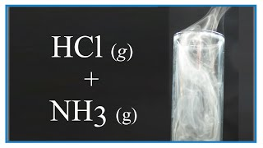
2. TÍNH CHẤT HÓA HỌC
Ammonia (dạng khí cũng như dung dịch) kết hợp dễ dàng với acid tạo thành muối ammonium

NH₃+ HCl→ NH₄Cl
2NH₃+ H₂SO₄ → (NH₄)₂SO₄

Slide 19
2. TÍNH CHẤT HÓA HỌC
b. Tính khử
Ammonia cháy trong khí oxygen tạo ra khí nitrogen và hơi nước

tº
4NH₃+ 3O₂ → 2N₂ + 6 H₂O
Khi oxi hóa ammonia bằng oxygen trong không khí, có xúc tác Pt, ở nhiệt độ cao tạo thành NO và H₂O
4NH₃ + 5O₂
tº, Pt
4NO + 6H₂O

Slide 20
2. TÍNH CHẤT HÓA HỌC
Ammonia thể hiện tính khử và tính base trong các phản ứng hóa học

Slide 21
PHẦN III.
TỔNG HỢP
AMMONIA

Slide 22
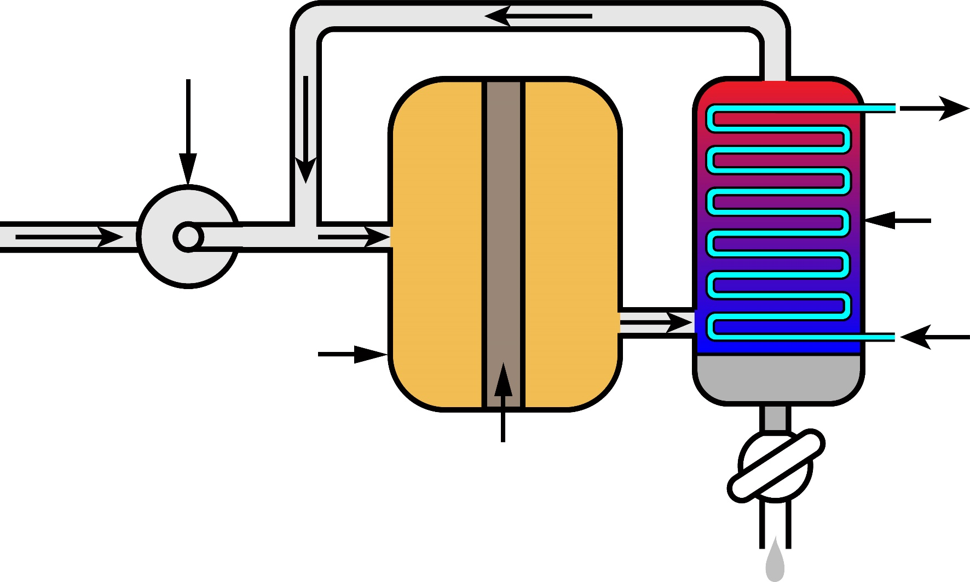
3. TỔNG HỢP AMMONIA THEO QUÁ TRÌNH HABER
Ammonia được từ khí nitrogen và khí hydrogen theo phản ứng:
N₂ + 3H₂
2NH₃
Δ_{r}H₂₉₈ = –92 kJ
Nhiệt độ
380 – 450 ºC
Áp suất
25 – 200 bar
Xúc tác Fe
N₂ và H₂ tái sử dụng
Máy nén khí
Hệ thống
làm lạnh
để hóa lỏng
ammonia
N₂, H₂
Buồng phản ứng
NH₃(l)
Xúc tác Fe

Slide 23
3. TỔNG HỢP AMMONIA THEO QUÁ TRÌNH HABER
N₂ và H₂ tái sử dụng
Máy nén khí
Hệ thống
làm lạnh
để hóa lỏng
ammonia
N₂, H₂
Buồng phản ứng
NH₃(l)
Xúc tác Fe
Quá trình Haber được thực hiện như sau:
Hỗn hợp nitrogen và hydrogen (1:3) được nén ở áp xuất cao và đưa vào tháp tổng hợp ammonia trong điệu kiện nhiệt độ, áp suất, chất xúc tác thích hợp.
Hỗn hợp khí đi ra từ tháp tổng hợp bao gồm: H₂, N₂, NH₃ và được dẫn đến tháp làm lạnh. Ở đây, NH₃ được hóa lỏng và được tách riêng, còn khí N₂, H₂ chưa phản ứng được đưa lại tháp tổng hợp.

Slide 24
400 - 600 ºC, 200 bar, Fe
CÂU HỎI THẢO LUẬN 7
N₂(g) + 3H₂(g)
2NH₃(g)
Dựa vào nguyên lý chuyển dịch cân bằng Le Chatelier, hãy cho biết để tăng hiệu suất phản ứng tổng hợp NH₃, cần điều chỉnh nhiệt độ và áp suất như thế nào. Điều đó có gây trở ngại gì cho phản ứng tổng hợp NH₃ trên thực tế hay không? Vì sao.
TRẢ LỜI
Dựa theo phản ứng điều chế ammonia thì khi tăng áp suất cân bằng dịch chuyển theo chiều làm giảm số mol khí (chiều thuận) => tăng hiệu suất phản ứng.
Phản ứng tỏa nhiệt => giảm nhiệt độ thì cân bằng dịch chuyển theo chiều thuận
Vậy Trong công nghiệp sản xuất NH₃, để hiệu suất cao người ta sử dụng biện pháp giảm nhiệt độ và tăng áp suất
Tuy nhiên, trên thực tế nếu thực hiện các điều kiện trên sẽ gây trở ngại cho phân ứng tổng hợp NH₃ vì khi nhiệt độ quả thấp thì phản ứng xảy ra rất chậm và khi áp suất quá cao thì đời hỏi thiết bị cổng kềnh, phức tạp.

Slide 25
PHẦN IV.
MUỐI AMMONIUM

Slide 26
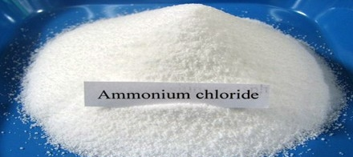
3. TỔNG HỢP AMMONIA THEO QUÁ TRÌNH HABER
1. TÍNH CHẤT VẬT LÝ
Muối ammonium đều được tạo bởi cation ammonium (NH₄⁺) và anion gốc acid.
VD: ammonium chloride, ammonium nitrate, ammonium sulfate,…
Muối ammonium là những chất tinh thể ion.
Hầu hết các muối ammonium dễ tan trong nước.

Slide 27
CÂU HỎI THẢO LUẬN 8
Quan sát hình bên, cho biết trạng thái màu sắc của muối ammonium Chloride và đặc tính liên kết của phân tử.
TRẢ LỜI
Muối ammonium chloride là chất rắn, màu trắng và phân tử có liên kết ion giữa NH₄⁺ và Cl⁻

Slide 28
3. TỔNG HỢP AMMONIA THEO QUÁ TRÌNH HABER
2. TÍNH CHẤT HÓA HỌC
THÍ NGHIỆM
Chuẩn bị: Phân đạm ammonium (NH₄Cl, NH₄NO₃ hoặc (NH₄)₂SO_{4,} dung dịch NaOH đặc, nước cất, quỳ tím.
Ống nghiệm, kẹp gỗ, đèn cồn, diêm hoặc bật lửa.
Tiến hành:
Cho khoảng 2g phân đạm ammonium vào ống nghiệm. Sau đó cho khoảng 2ml nước cất vào ống nghiệm, lắc đều cho tan hết.
Cho khoảng 2ml dung dịch NaOH đặc vào mỗi ống nghiệm, lắc đều và đun nhẹ trên ngọn lửa đèn cồn.
Đưa mẫu quỳ tím ẩm lên miệng ống nghiệm đang đun.
Yêu cầu: Quan sát hiện tượng

Slide 29
CÂU HỎI THẢO LUẬN 9
Quan sát thí nghiệm, nêu hiện tượng xảy ra. Giải thích. Viết phương trình hóa học khi cho NH₄Cl, NH₄NO₃, (NH₄)₂SO₄ tác dụng với dung dịch NaOH.
TRẢ LỜI
Hiện tượng: khi đun nóng, sau một thời gian thấy có khí mùi khai thoát ra, đặt mẫu giấy quỳ tím ẩm lên miệng ống nghiệm thì quỳ tím chuyển màu xanh.
Giải thích: Khí thoát ra là NH₃. Khi gặp quỳ tím ẩm, NH₃ kết hợp với nước tạo thành ion OH⁻, dung dịch này có tính base làm quỳ tím chuyển màu xanh.
PTHH:
NH₄Cl + NaOH → NH₃ ↑+ H₂O + NaCl
NH₄NO₃ + NaOH → NaNO₃ + NH₃ ↑ + H₂O
(NH₄)₂SO₄ + 2NaOH → Na₂SO₄ ↑+ 2NH₃ + 2H₂O

Slide 30
3. TỔNG HỢP AMMONIA THEO QUÁ TRÌNH HABER
2. TÍNH CHẤT HÓA HỌC
THÍ NGHIỆM
Kết quả:
Dung dịch muối ammonium đậm đặc tác dụng với dung dịch base khi đun nóng tạo ra sản phẩm là khí ammonia
NH₄⁺ + OH⁻ → NH₃↑ + H₂O
Khi đun nóng các muối ammonium dễ bị phân hủy:
NH₄Cl → NH₃ + HCl
NH₄HCO₃ → NH₃ + CO₂ + H₂O
NH₄NO₃ → N₂O + 2H₂O
tº
tº
tº
tº
Muối ammonium tác dụng với dung dịch kiềm khi đun nóng cho khí ammonia có mùi xốc đặc trưng. Phản ứng này dùng để nhận biết ion ammonium trong dung dịch.
Muối ammonium dễ bị phân hủy khi đun nóng.

Slide 31
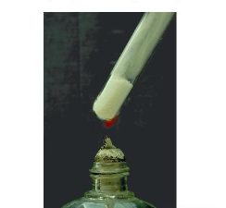
CÂU HỎI THẢO LUẬN 10
Đun nóng NH₄Cl hình bên thấy có hiện tượng khói trắng trong ống nghiệm. Giải thích.
TRẢ LỜI
Khi đun nóng ống nghiệm chứa ammonium chloride (NH,Cl) trên ngọn lửa đèn cồn, NH₄Cl bị phân huỷ tạo thành khí NH₃ và HCl bay lên miệng ống nghiệm.
Hỗn hợp khí gặp nhiệt độ thấp hơn ở đầu ống nghiệm hoá hợp lại với nhau tạo tinh thể NH₄Cl màu trắng bám lên thành ống, tạo nên hiện tượng “khói” trắng.

Slide 32
LUYỆN TẬP
Viết phương trình hóa học khi cho dung dung dịch (NH₄)₂CO₃ tác dụng với các dung dịch KOH, HCl, Ba(OH)₂, CaCl₂
TRẢ LỜI
PTHH:
(NH₄)₂CO₃ + 2KOH → 2H₂O + K₂CO₃ + 2NH₃
(NH₄)₂CO₃ + 2HCl → 2NH₄Cl + CO₂ + H₂O.
(NH₄)₂CO₃ + Ba(OH)₂ → 2NH₃ + BaCO₃↓+ 2H₂O
CaCl₂ + (NH₄)₂CO₃ → CaCO₃ ↓ + 2NH₄Cl

Slide 33
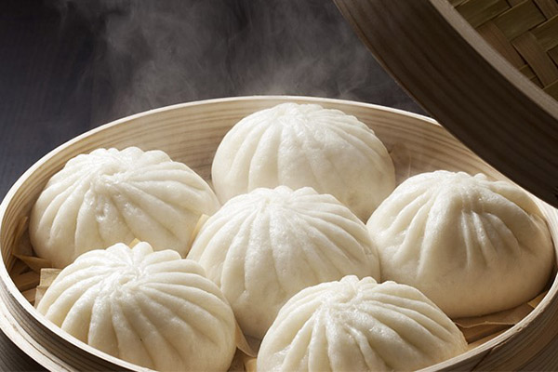
VẬN DỤNG
NH₄HCO₃ là một trong những chất dùng làm bột nở trong sản xuất bánh bao. Giải thích
TRẢ LỜI
Khi làm bánh bao người ta thường cho ít bột nở NH₄HCO₃ vào bột mì. Khi nướng bánh, NH₄HCO₃ phân hủy thành các chất khí và hơi thoát ra nên làm cho bánh xốp và nở.
NH₄HCO_{3(r)} → NH₃↑ + CO₂↑ + H₂O↑

Slide 34
PHẦN IV.
ỨNG DỤNG

Slide 35
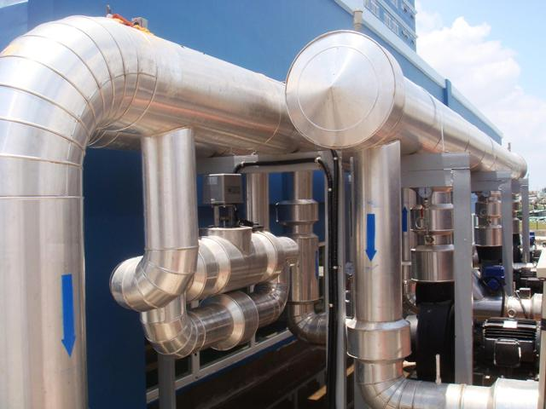
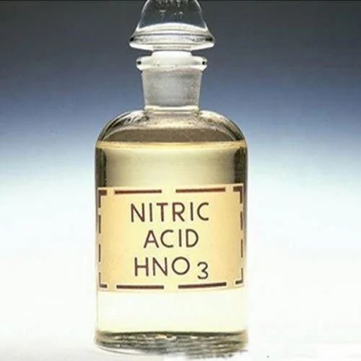
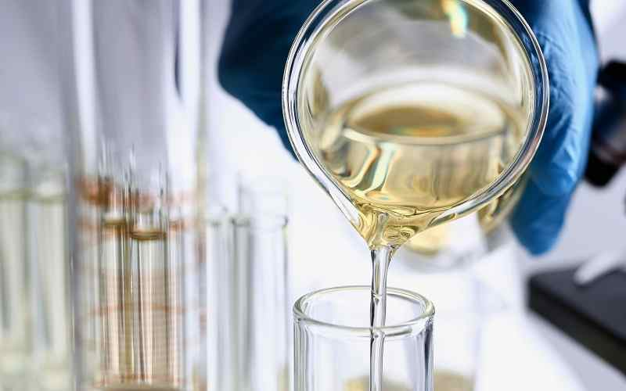
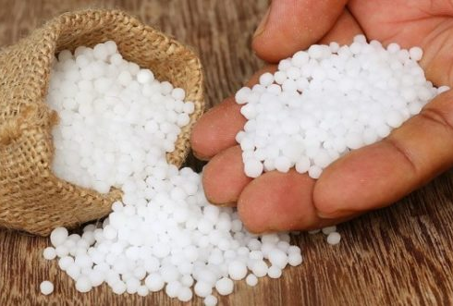
3. TỔNG HỢP AMMONIA THEO QUÁ TRÌNH HABER
1. ỨNG DỤNG CỦA AMMONIA
TÁC NHÂN LÀM LẠNH
SẢN XUẤT NITRIC ACID
DUNG MÔI
SẢN XUẤT PHÂN ĐẠM

Slide 36
CÂU HỎI THẢO LUẬN 11
Tìm hiểu thông tin và nêu một số ứng dụng của ammonia trong đời sống và sản xuất
TRẢ LỜI
Sản xuất nitric acid, các loại phân đạm như urea (NH₂)₂CO; NH₄NO₃; (NH₄)₂SO₄; …
Điều chế Hydrazine (N₂H₄) làm nhiên liệu cho tên lửa.
Ammonia lỏng dùng làm chất gây lạnh trong thiết bị lạnh...

Slide 37
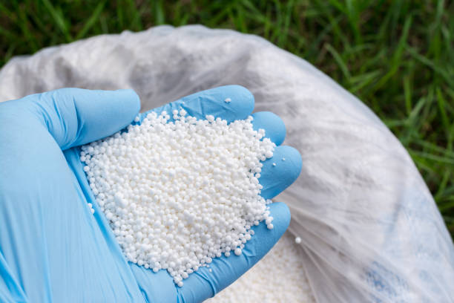
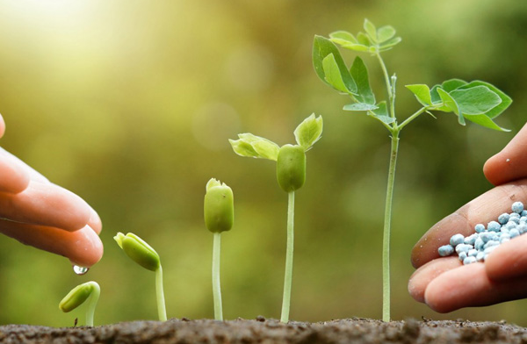
3. TỔNG HỢP AMMONIA THEO QUÁ TRÌNH HABER
2. ỨNG DỤNG CỦA MUỐI AMMONIUM
Ammonium nitrate (NH₄NO₃)
Dùng làm phân bón để bổ sung hàm lượng nitrogen cho cây trồng dưới dạng ammonium và nitrate.
Loại phân bón này dễ được hấp thụ và thúc đẩy quá trình tăng trưởng.
Một số muối ammonium khác
Ammonium chloride, ammonium sulfate,… cũng được dùng làm phân bón như phân đạm, phân bón phức hợp,…

Slide 38
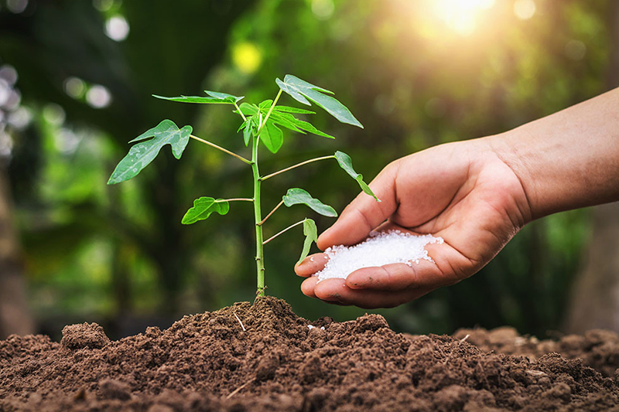
VẬN DỤNG
Hãy giải thích vì sao các loại phân bón như: NH₄Cl, NH₄NO₃, (NH₄)₂SO₄ không thích hợp bón cho đất chua.
TRẢ LỜI
Vì phân có chứa ion NH₄⁺ khi thuỷ phân tạo ra nhiều ion H⁺ tạo môi trường acid.
→ Càng làm tăng độ chua của đất.

Slide 39
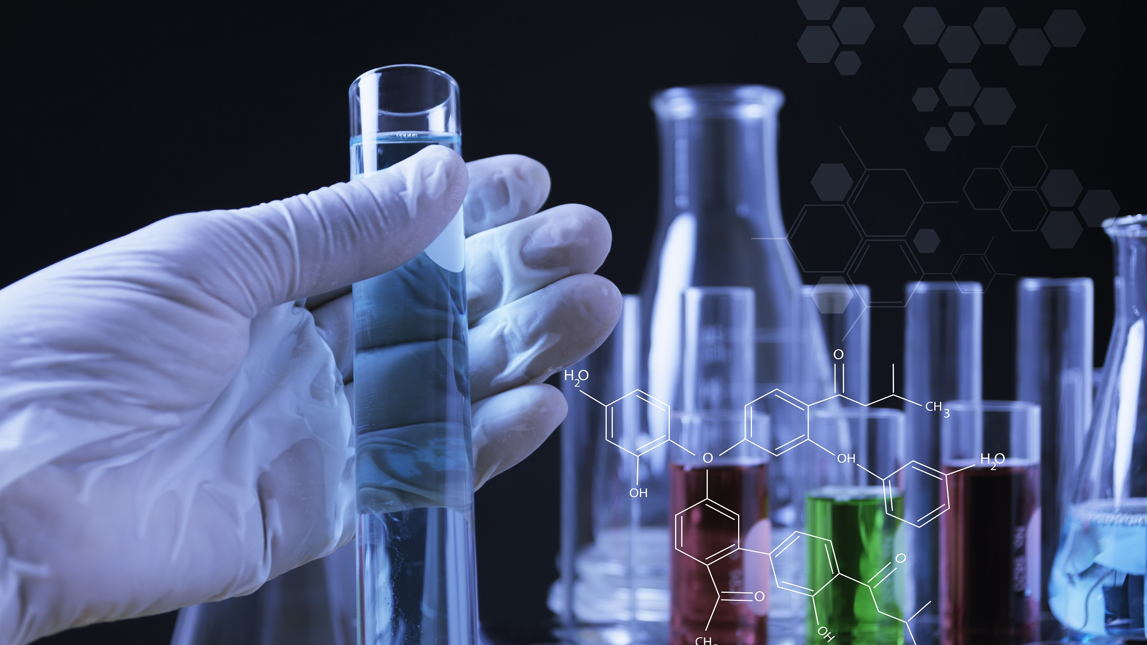
BÀI TẬP 1
Liên kết hóa học trong phân tử NH₃ là liên kết
A. cộng hóa trị phân cực. B. ion.
C. cộng hóa trị không phân cực. D. kim loại.
TRẢ LỜI
Đáp án: A
Liên kết cộng hóa trị phân cực.

Slide 40
BÀI TẬP 2
Có thể nhận biết muối ammonium bằng cách cho muối tác dụng với dung dịch kiềm thấy thoát ra một khí khí đó là
A. NH₃. B. H₂. C. NO₂. D. NO.
TRẢ LỜI
Đáp án: A

Slide 41
BÀI TẬP 3
Khi thải rác thải sinh hoạt chứa một lượng lớn ion ammonium vào ao, hồ sẽ sinh ra quá trình oxi hóa ammonium thành ion nitrate dưới tác dụng của vi khuẩn. Quá trình này làm giảm oxygen hòa tan trong nước, gây ngạt cho sinh vật sống dưới nước. Người ta phải xử lý nguồn nước gây ô nhiễm đó bằng cách chuyển ion ammonium thành ammonia, rồi chuyển tiếp thành nitrogen không độc. Hãy đề xuất một số hóa chất thực hiện quá trình trên. Viết phương trình hóa học của phản ứng xảy ra.

Slide 42
BÀI TẬP 3
TRẢ LỜI
Phương pháp anammox
Quá trình oxi hóa ammonium có sự tham gia của 2 loại vi khuẩn là Candidatus Brocadia anammoxidans và Candidatus Kuenenia stuttgartiensis.
Đầu tiên sẽ tiến hành bước nitrate hóa bán toàn phần để chuyển một nửa ammonium thành nitrate:
NH₄⁺ + 1,5 O₂ + 2 HCO₃– → NO₂– + 2 CO­₂ + 3H₂O
Sau đó sẽ tiến hành quá trình anammox để oxy hóa hoàn toàn amoni thành N₂:
NH₃ + 1,32 NO₂– + H⁺ → 1,02 N₂ + 0,26 NO₃– + 2 H­₂O

Slide 43
BÀI TẬP 4
Cho cân bằng hoá học:
N₂(g) + 3H₂(g) 2NH₃(g) Δ_{r}Hº298 = - 92kJ
Cân bằng chuyển dịch theo chiều nào (có giải thích) khi:
a) tăng nhiệt độ.
b) tách ammonia ra khỏi hỗn hợp phản ứng.
c) giảm thể tích của hệ phản ứng.
TRẢ LỜI
a) Phản ứng có Δ_{r}Hº298 < 0 → phản ứng tỏa nhiệt
khi tăng nhiệt độ thì phản ứng xảy ra theo phản ứng thu nhiệt (chiều nghịch)
b) Khi tách Ammonia ra khỏi hỗn hợp phản ứng thì cân bằng xảy ra theo chiều làm tăng chất sản phẩm → cân bằng xảy ra theo chiều thuận
c) Giảm thể tích của hệ phản ứng → giảm số phân tử khí → cân bằng chuyển dịch theo tăng số phân tử khí (chiều nghịch)

Slide 44
BÀI TẬP 5
Viết phương trình hoá học của các phản ứng xảy ra khi cho dung dịch (NH₄)₂SO₄ tác dụng với dung dịch NaOH, dung dịch Ba(OH)₂, dung dịch BaCl₂, dung dịch Ba(NO₃)₂.
TRẢ LỜI
2NaOH + (NH₄)₂SO₄ → Na₂SO₄+ 2NH₃↑ + 2H₂O
Ba(OH)₂ + (NH₄)₂SO₄ → 2H₂O + 2NH₃↑ + BaSO₄↓
BaCl₂ + (NH₄)₂SO₄ → 2NH₄Cl + BaSO₄↓

Slide 45
CÂU HỎI
ÔN TẬP

Slide 46
BÀI TẬP 1
Ammonia là chất khí có màu gì?
A. Nâu đỏ. B. Xám nhạt.
C. Không màu. D. Khói trắng.
TRẢ LỜI
Đáp án: C

Slide 47
BÀI TẬP 2
Độ tan của ammonia trong nước:
A. Không tan. B. Khó tan.
C. Tan ít. D. Tan nhiều.
TRẢ LỜI
Đáp án: D

Slide 48
BÀI TẬP 3
Có thể dùng chất nào sau đây để trung hòa ammonia?
A. Giấm ăn. B. Muối ăn.
C. Baking soda. D. Vôi.
TRẢ LỜI
Đáp án: A

Slide 49
BÀI TẬP 4
Tính base của NH₃ do:
A. Trên N còn cặp e tự do.
B. Phân tử có 3 liên kết cộng hóa trị phân cực.
C. NH₃ tan được nhiều trong nước.
D. NH₃ tác dụng với nước tạo NH₄OH.
TRẢ LỜI
Đáp án: A

Slide 50
BÀI TẬP 5
Các liên kết N-H trong phân tử ammonia là liên kết:
A. Cộng hóa trị phân cực. B. Cộng hóa trị không phân cực.
C. Liên kết ion. D. Liên kết cho – nhận.
TRẢ LỜI
Đáp án: A

Slide 51
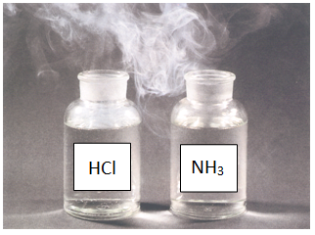
BÀI TẬP 6
Khói trắng trong hình ảnh dưới đây là hợp chất nào?
A. NH₄Cl. B. NCl₃. C. NH₄OH. D. HNO₃.
TRẢ LỜI
Đáp án: A

Slide 52
BÀI TẬP 7
Hiện tượng xảy ra khi cho giấy quỳ khô vào bình đựng khí amoniac là:
A. Giấy quỳ chuyển sang màu đỏ.
B. Giấy quỳ chuyển sang màu xanh.
C. Giấy quỳ mất màu.
D. Giấy quỳ không chuyển màu.
TRẢ LỜI
Đáp án: B

Slide 53
BÀI TẬP 8
Không khí trong phòng thí nghiệm bị ô nhiễm bởi khí Cl2. Để khử độc, có thể xịt vào không khí dung dịch nào sau đây?
A. Dung dịch NaOH. B. Dung dịch NH₃.
C. Dung dịch NaCl. D. Dung dịch H₂SO₄ loãng.
TRẢ LỜI
Đáp án: B

Slide 54
BÀI TẬP 9
Để tạo độ xốp cho một số loại bánh, có thể dùng muối nào sau đây?
A. (NH₄)₃PO₄. B. NH₄HCO₃.
C. CaCO₃. D. NaCl.
TRẢ LỜI
Đáp án: B

Slide 55
BÀI TẬP 10
80% ammonia được sản xuất ra được sử dụng để:
A. Sản xuất phân bón (đạm ammonium, urea,..).
B. Sản xuất nitric acid.
C. Sử dụng như một chất làm lạnh trong các hệ thống làm lạnh công nghiệp.
D. Làm dung môi để hòa tan các hợp chất.
.
TRẢ LỜI
Đáp án: A

Slide 56
CẢM ƠN
CÁC EM HỌC SINH ĐÃ CHÚ Ý LẮNG NGHE

